Slide 1

IoT 1929
Proje
Temassız Yaşam

Slide 2
PANDEMİ
2020 yılı başlangıcı itibariyle dünya genelinde Coronavirüs yayılmaya başladı. Hasta bireylerin öksürmeleri ile ortama saçılan damlacıkların solunması ile bulaşabildiği gibi hastaların solunum parçacıkları ile kirlenmiş yüzeylere dokunulduktan sonra ellerin yıkanmadan yüz, göz, burun veya ağza götürülmesi ile de virüs bulaşabilmektedir.

Slide 3
SORUN
Bu nedenle temas insan sağlığı açısından bir sorun teşkil etmekte ve toplu olarak kullanılan ortamlardaki işlerimizi temassız bir şekilde halletmek toplum sağlığı açısından bir ihtiyaç doğurmaktadır.

Slide 4

Arduino ortamı ve sensörlerini kullanarak ortamdaki dezenfektan, çeşme veya kapıları temassız kullanılabilecek şekle getirmek.
ÇÖZÜM

Slide 5
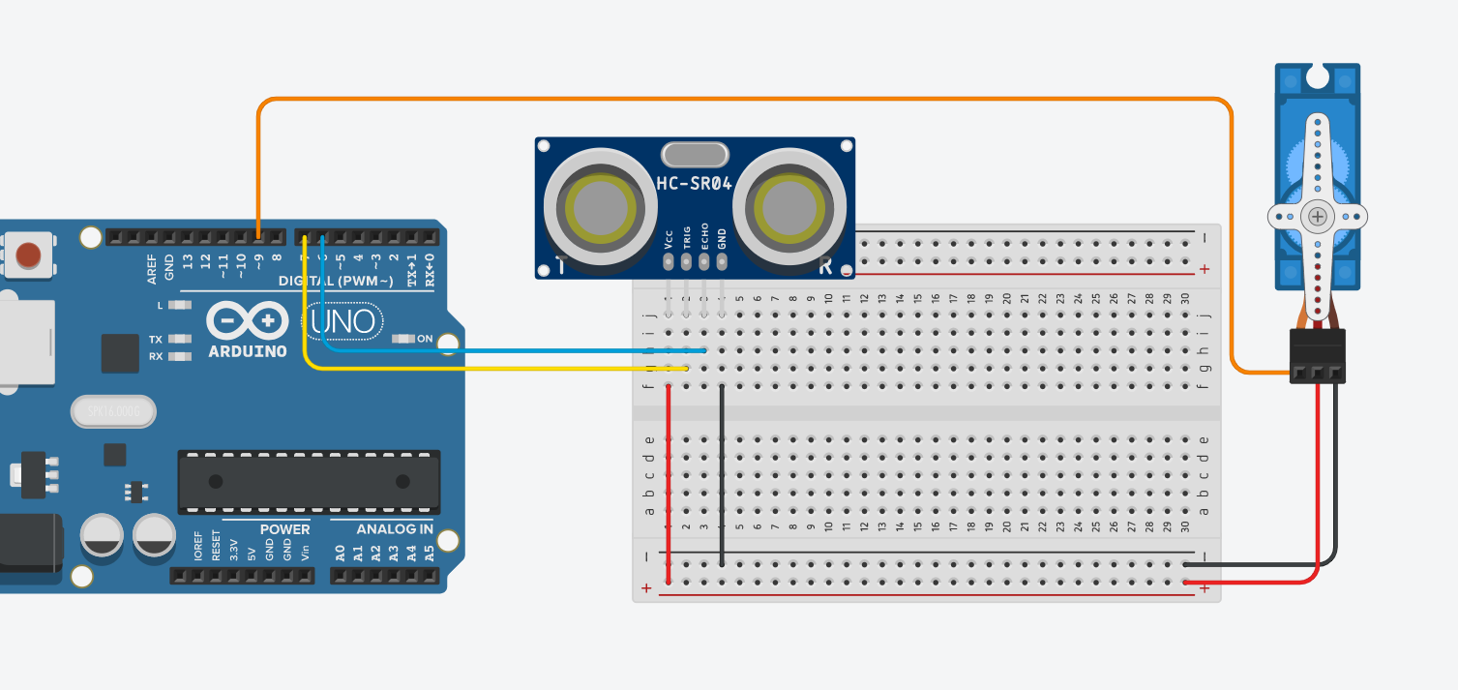
DEVRE TASARIMI

Slide 6
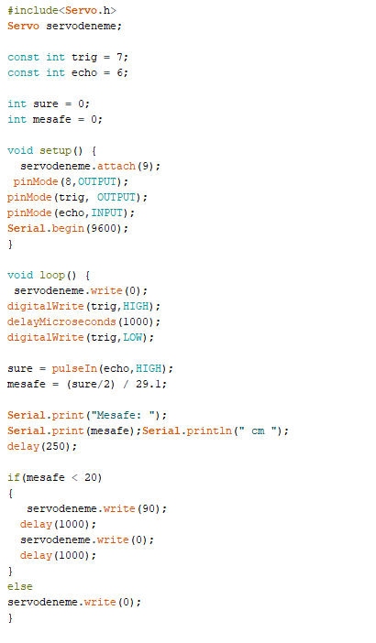

DEVRENİN KODLARI

Slide 7

HAZIRLAYAN
EROL AKİF KURTCEBE

